Slide 1




8
PRAKTISCH VERKEERSEXAMEN

Slide 2
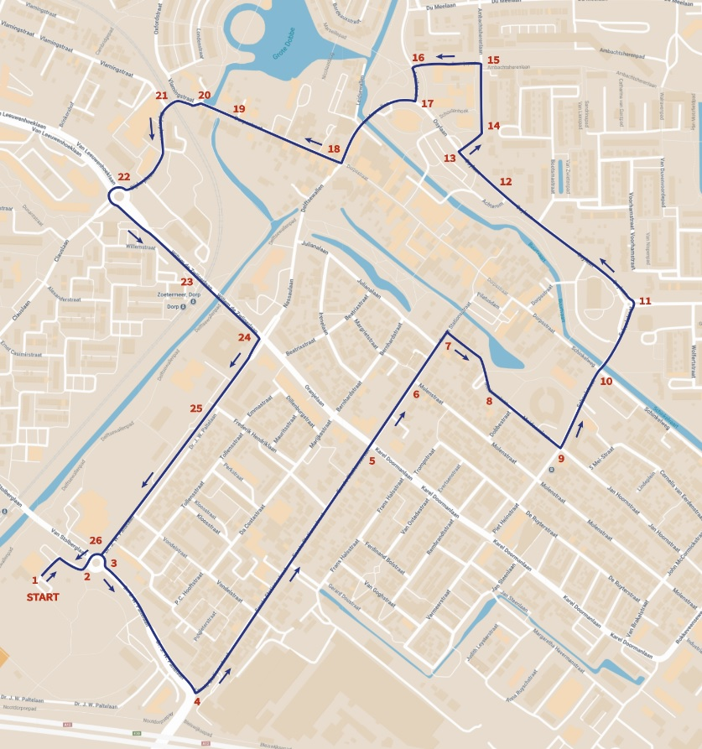
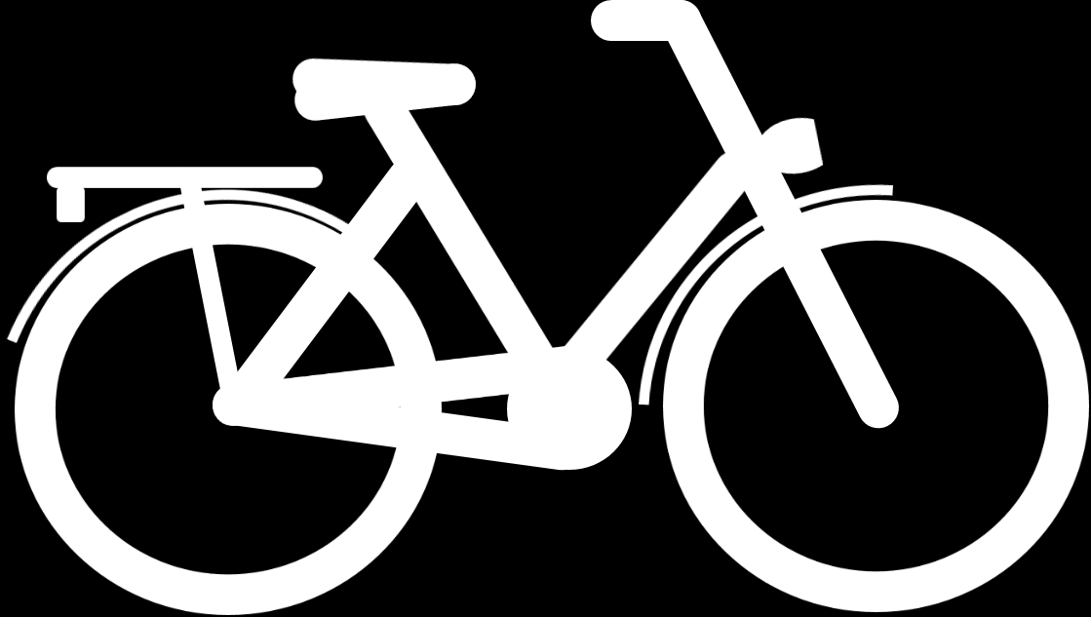
Examenroute
Zoetermeer 2025

Slide 3
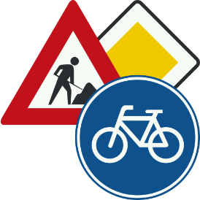
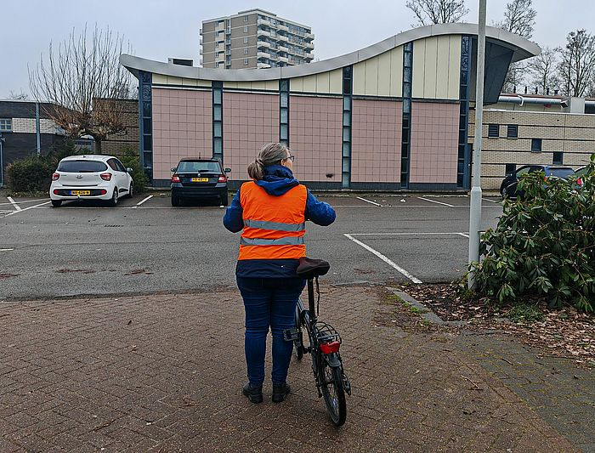
Start van de route
Het verzamelpunt voor de leerlingen is bij het Vernède-Sportpark
Dr. JW Paltelaan
2712 PW Zoetermeer
Tijdens het examen is de route bewijzerd met
pijlen.
Op de dag van het examen ga je met je klas naar het startpunt waar je een hesje krijgt met een nummer. Ook wordt je fiets gecontroleerd. Als alles in orde is dan hoor je wanneer je mag vertrekken.
Tijdens het fietsen mag je elkaar niet inhalen of opwachten.
1
8
O
1
De parkeerplaats van korfbalvereniging De Meervogels

Slide 4
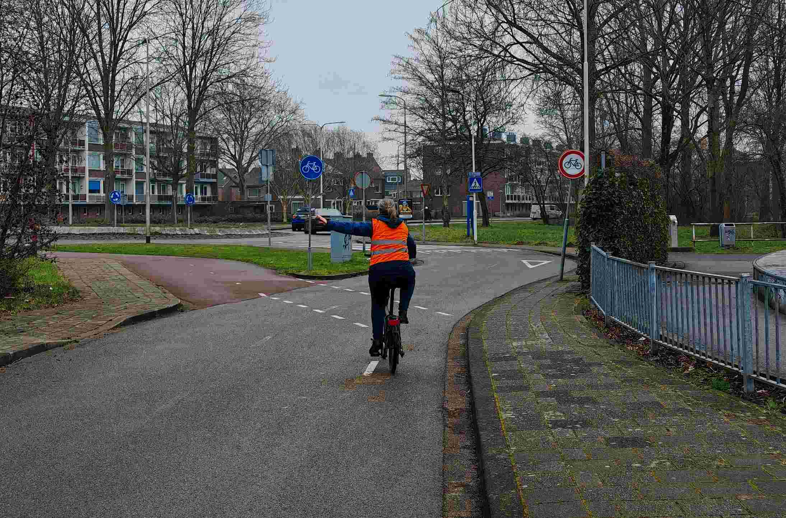
1
8
O
1
Je gaat hier linksaf.
Wat vertellen de verkeersborden jou?
Welke handelingen moet je uitvoeren?
Notes:
Antwoorden:
Je moet op het fietspad verder fietsen. Je mag niet meer op de autoweg verdergaan.
Kijk over je linkerschouder, steek je linkerhand uit, kijk, hand aan het stuur en fiets naar het fietspad. Geef voorrang aan rechtdoor op dezelfde weg als dat nodig is.

Slide 5
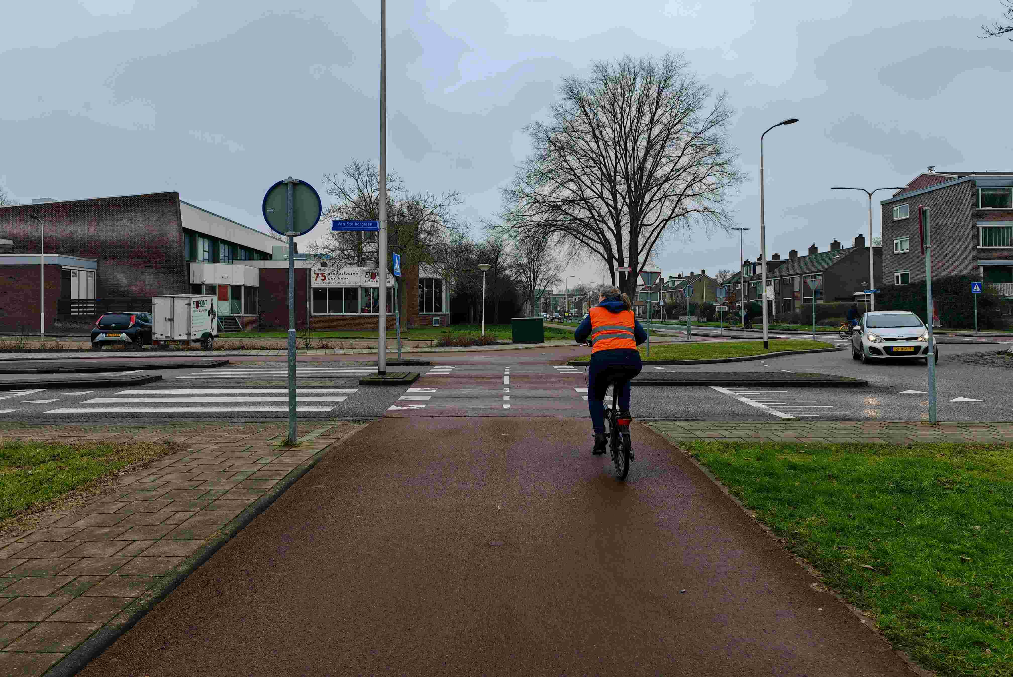
1
8
O
1
Je gaat hier rechtdoor.
Wie heeft er voorrang?
Welke handelingen moet je uitvoeren?
Notes:
Antwoorden:
Je hoort voorrang te krijgen, het fietspad is onderdeel van de rotonde.
Kijk goed naar links en vervolgens rechts en maak oogcontact met bestuurders. Fiets alleen door als je zeker weet dat bestuurders jou voorrang geven.

Slide 6
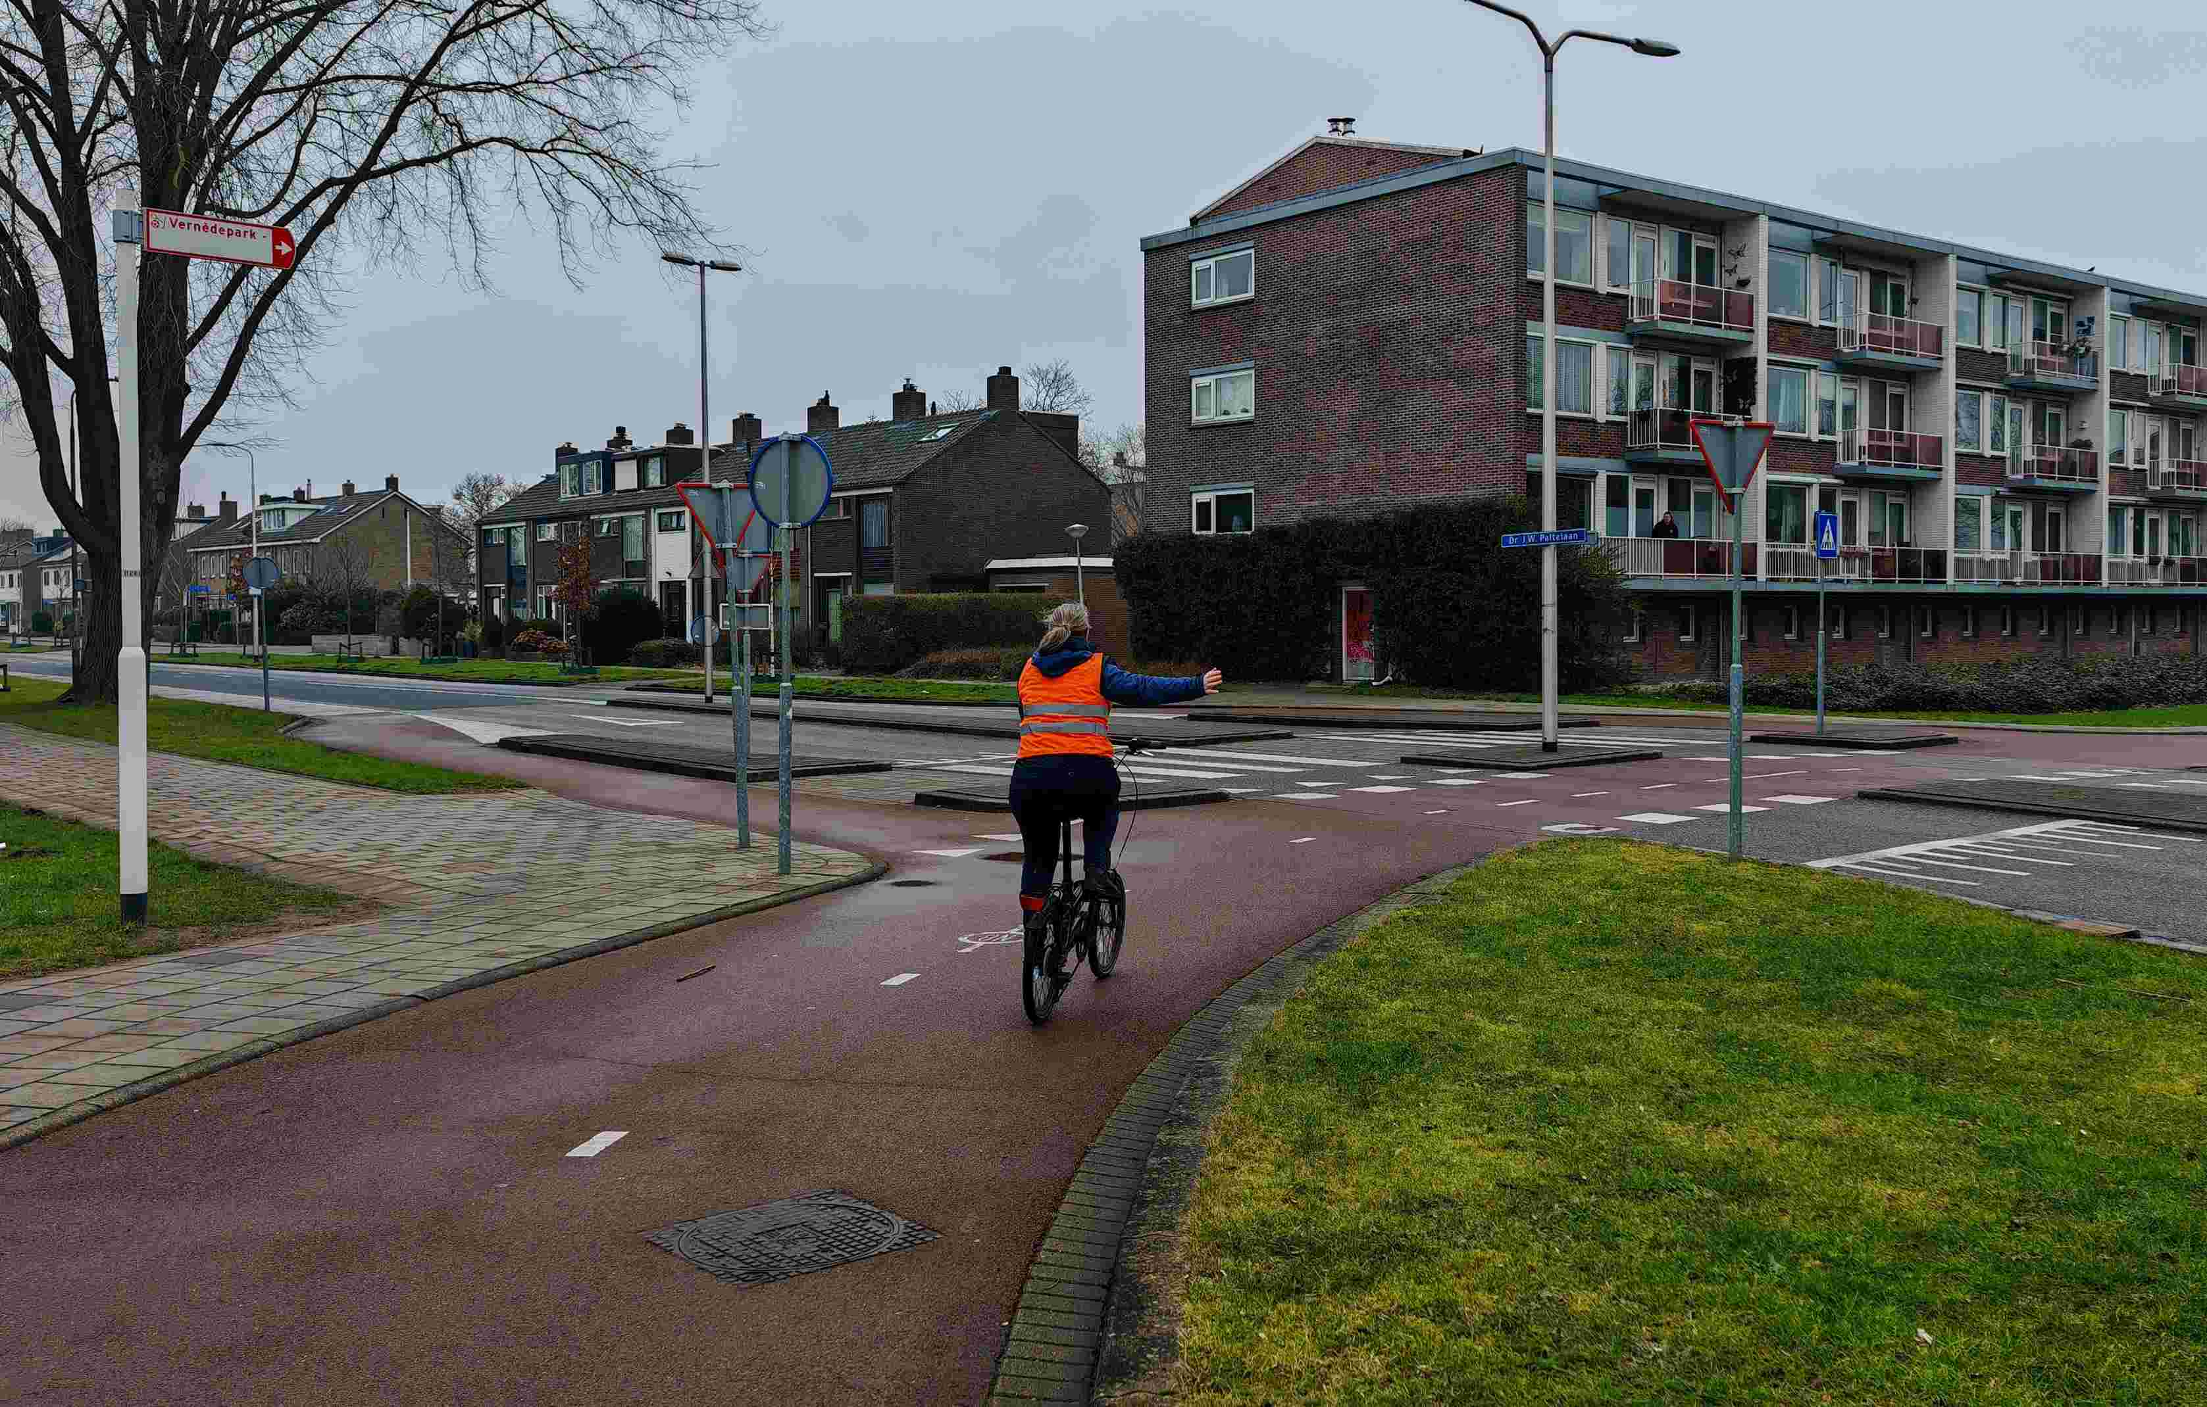
1
8
O
1
Je blijft hier op de rotonde rijden.
Wie heeft er voorrang?
Welke handelingen moet je uitvoeren?
Notes:
Antwoorden:
Je hoort voorrang te krijgen, het fietspad is onderdeel van de rotonde.
Kijk goed naar links en vervolgens rechts en maak oogcontact met bestuurders. Fiets alleen door als je zeker weet dat bestuurders jou voorrang geven.

Slide 7
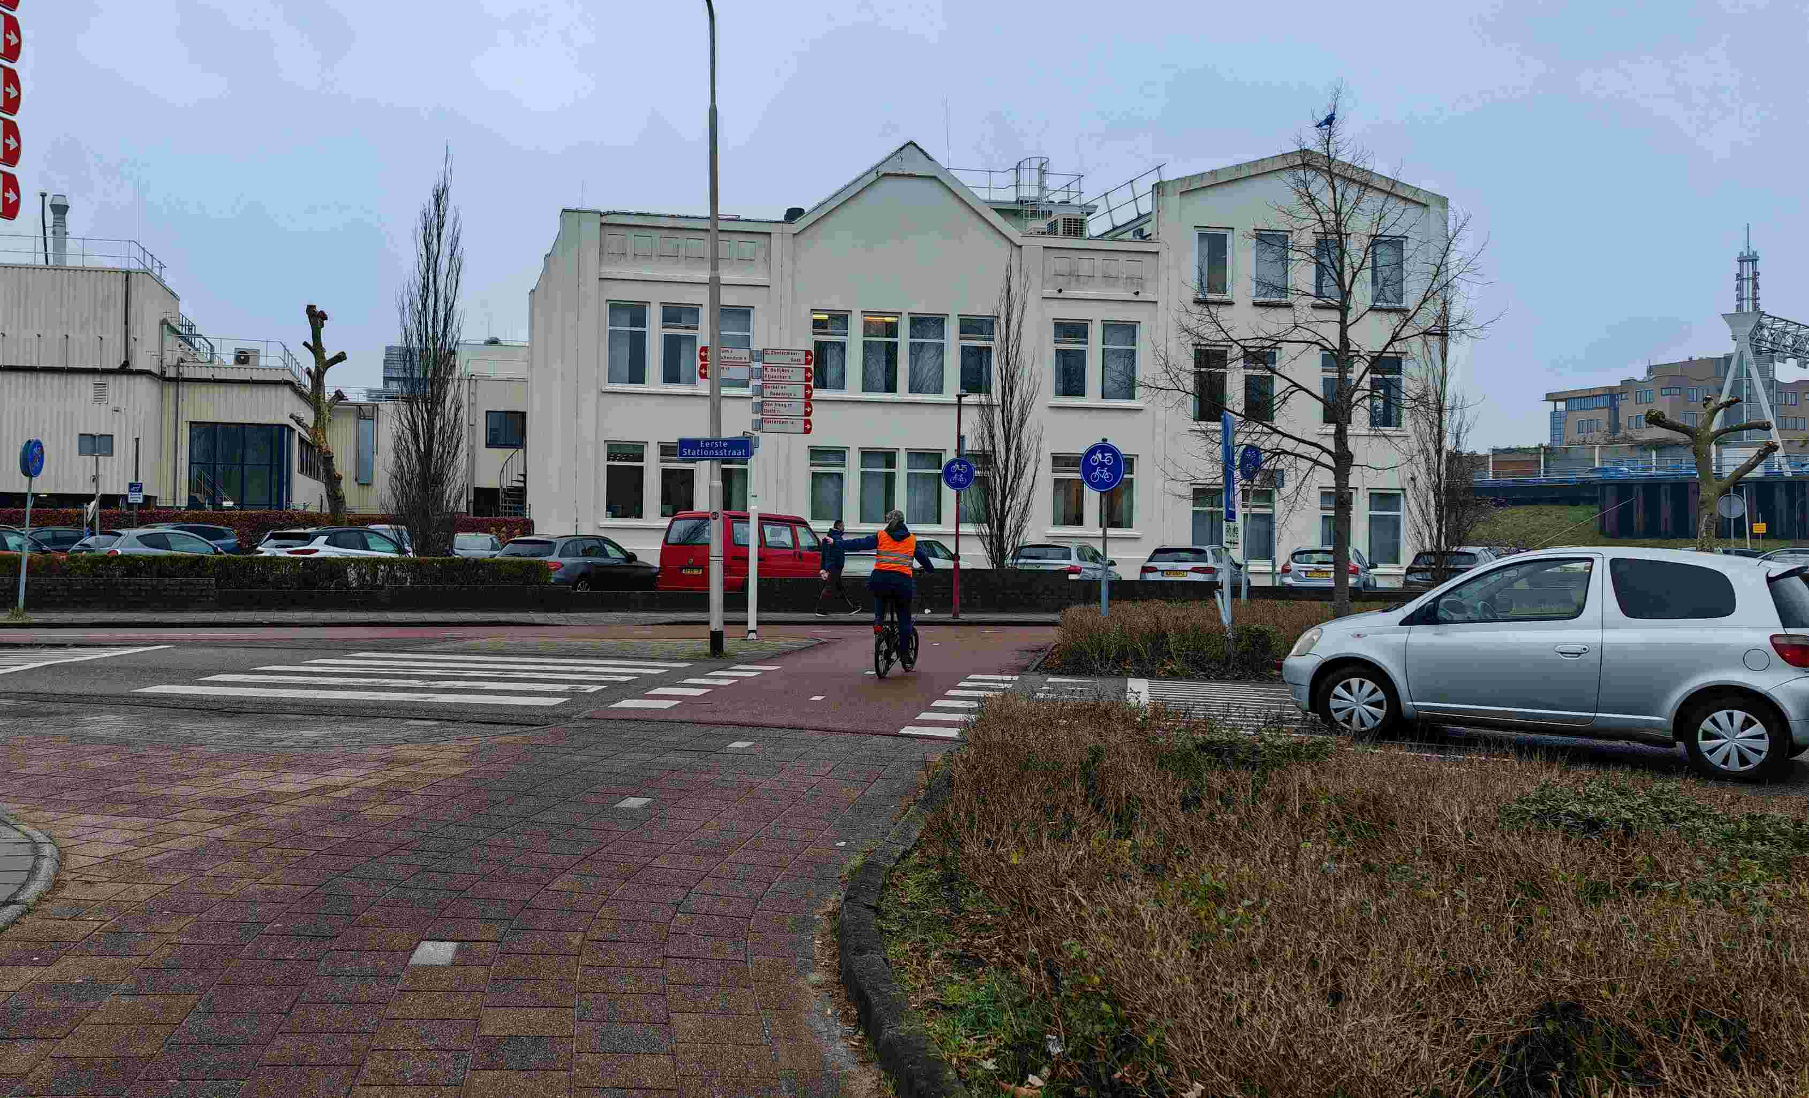
O
1
1
8
Je steekt hier over en gaat daarna linksaf.
Wie heeft er voorrang?
Welke handelingen moet je uitvoeren?
Notes:
De automobilisten moeten jou voorrang geven. Ze kunnen alleen van rechts komen. Maar ze kunnen van achter uit de bocht komen! Daarna, bij de fietserskruising, moet je (brom)fietsers van rechts voorrang geven. Kijk ook of je niet net wordt ingehaald wanneer je linksaf slaat.
Kijk goed naar rechtsachter en rechtsvoor, naar auto’s. Maak oogcontact. Kijk over je linkerschouder en steek je linkerhand uit (als je niet net wordt ingehaald). Geef voorrang aan (brom)fietsers van rechts. Maar een bocht naar links.

Slide 8
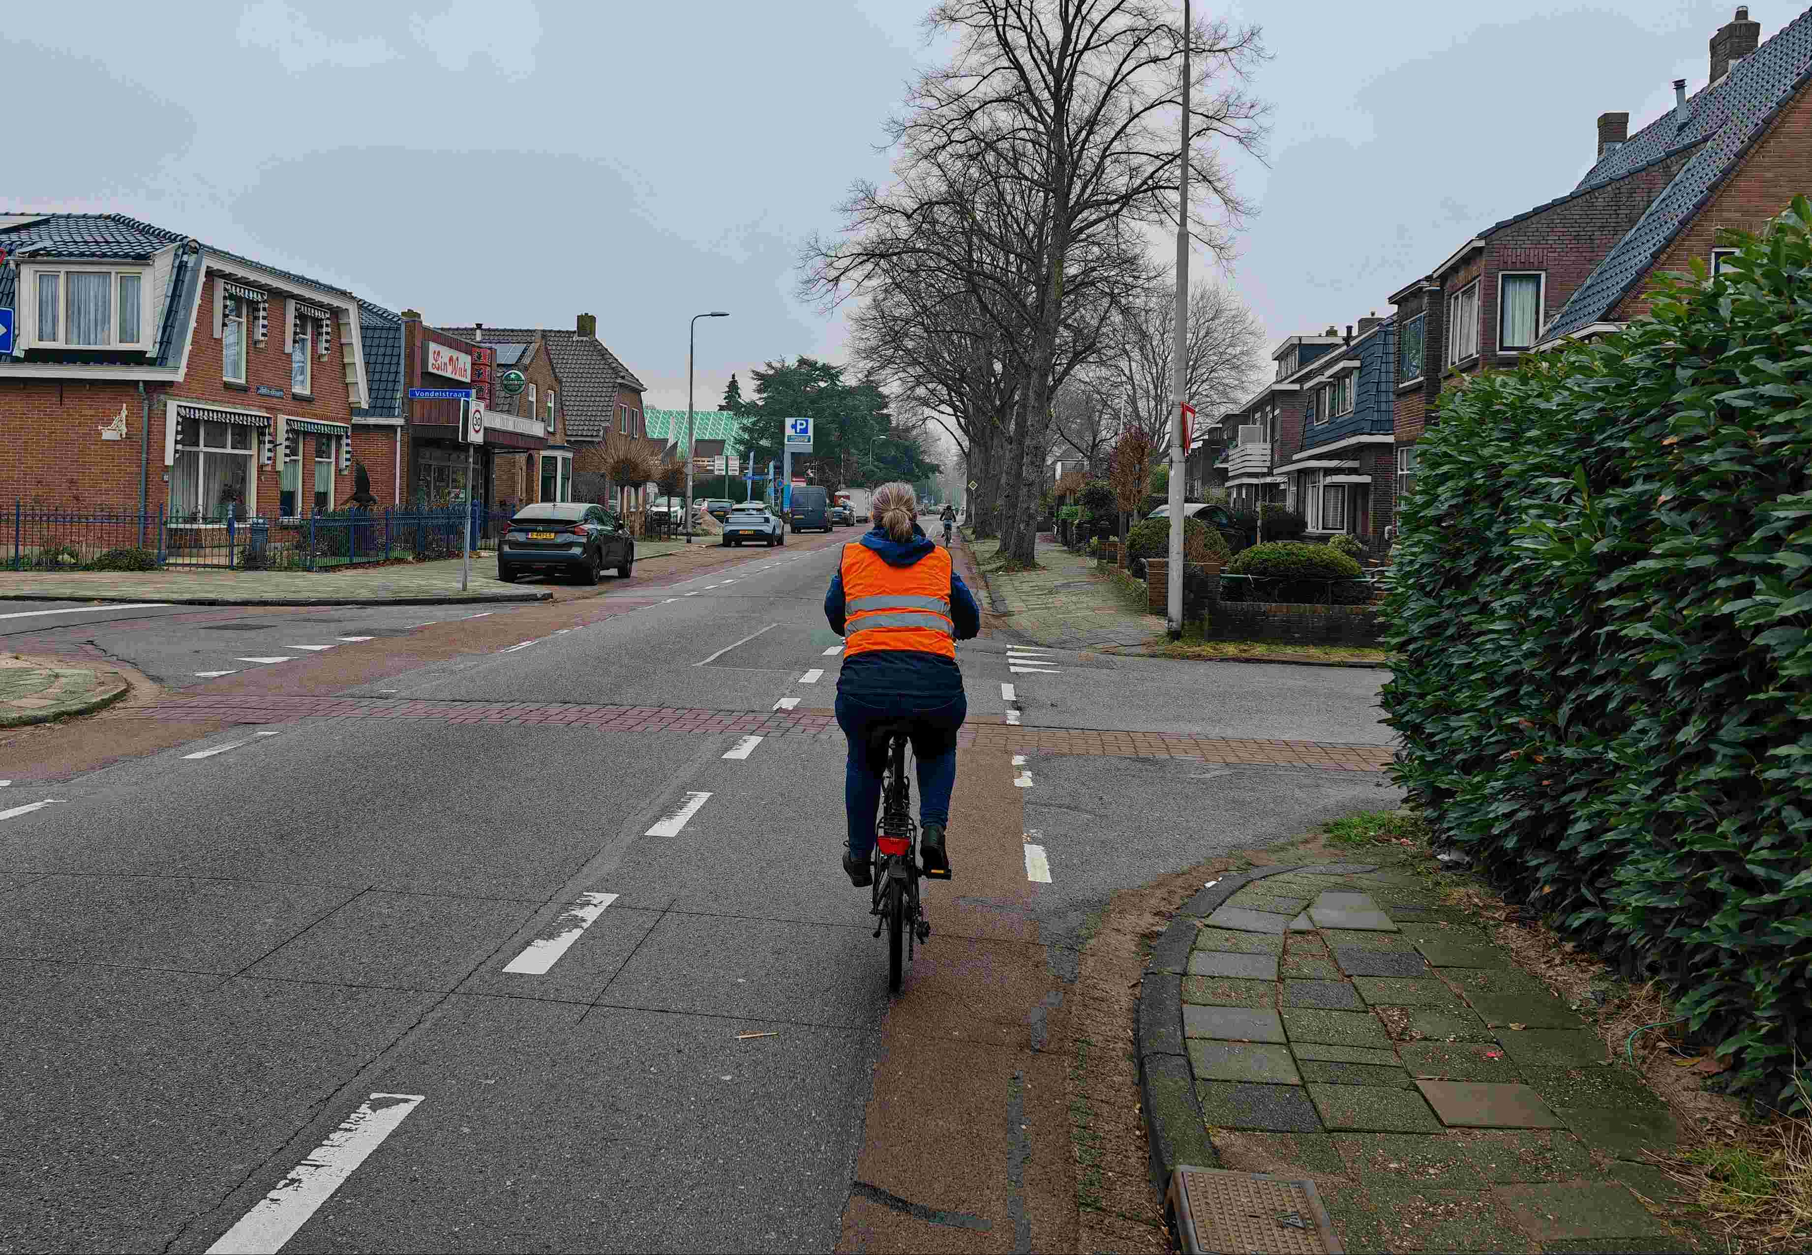
1
8
O
1
Je gaat hier rechtdoor.
Wie heeft er voorrang?
Welke handelingen moet je uitvoeren?
Notes:
Antwoorden:
Je kunt gewoon doorfietsen. Bestuurders van links en rechts moeten wachten.
Kijk goed ze zijstraten in. Let op of je gewoon kunt doorfietsen. Maak oogcontact.

Slide 9
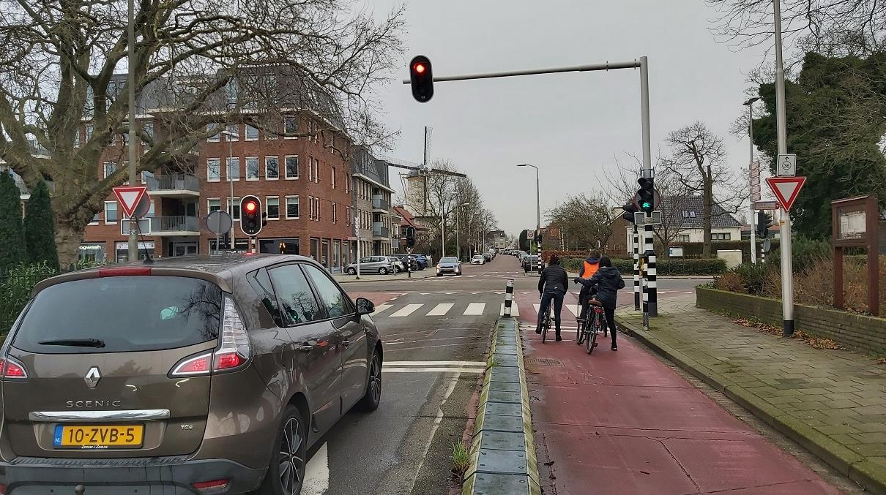
1
8
Je gaat hier rechtdoor.
Waar moet je goed op letten?
Notes:
Antwoorden:
Je wacht tot het groen wordt. Kijk dan goed of je veilig kunt oversteken. Vlak voor de haaientanden kijk je links-rechts-links. Aan de overkant gaat het licht ook op groen. Let op of links afslaande voertuigen jou wel voorrang geven. De auto’s achter je krijgen later groen licht, maar wanneer je komt aanfietsen en de auto’s en fietsers hebben beide al groen licht dan moet je goed kijken of auto’s van achter je niet rechts afslaan. De fietsers met wie je staat te wachten kunnen alle kanten op gaan. Let dus goed op elkaar en steek in een rechte lijn over zodat je aan de rechterkant van de weg uitkomt.. Fiets nooit door rood en stop ook voor oranje licht als je nog kunt stoppen.

Slide 10
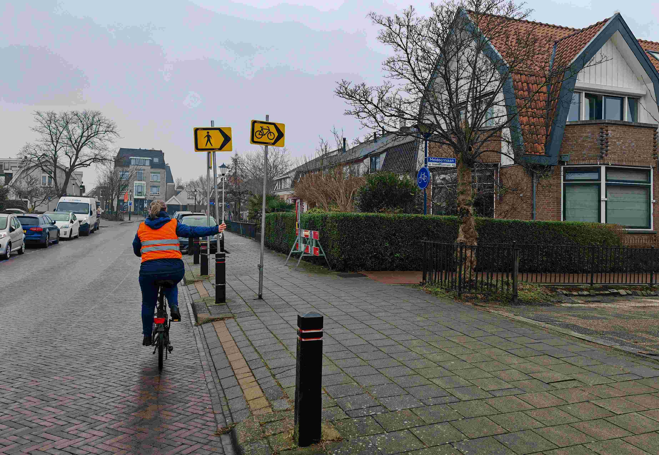
1
8
O
1
Je gaat hier rechtsaf.
Wie heeft er voorrang?
Welke handelingen moet je uitvoeren?
Notes:
Antwoorden:
Rechtdoor op dezelfde weg gaat voor, dus aan voetgangers moet je voorrang verlenen.
Kijk over je rechterschouder, steek je rechterhand uit en maak een korte bocht. Let op voetgangers en tegenliggers op dit fietspas

Slide 11
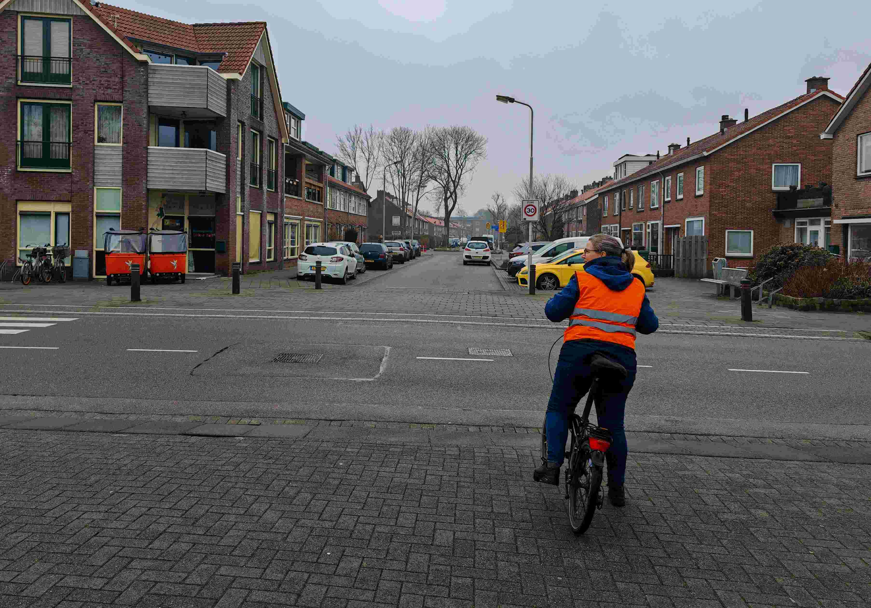
1
8
O
1
1
8
O
1
Je gaat hier linksaf.
Wie heeft er voorrang?
Welke handelingen moet je uitvoeren?
Notes:
Antwoorden:
Je komt uit een uitrit dus je moet al het verkeer van links en rechts voor laten gaan.
Kijk over je schouder, steek je hand uit, kijk links-rechts-links en verleen voorrang als dat nodig is. Maak daarna een lange bocht naar links.

Slide 12
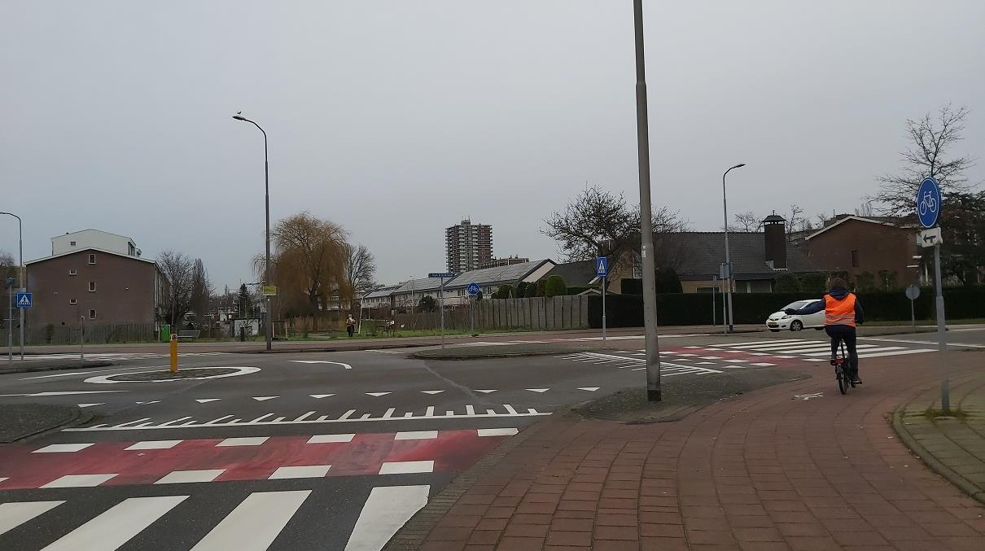
O
1
1
8
Je neemt de tweede afslag op deze rotonde.
Waar moet je op letten bij deze rotonde?
Welke handelingen moet je uitvoeren?
Notes:
Antwoorden:
Er is maar één rijrichting voor fietsers, je fietst tegen de klok in. Automobilisten hebben haaientanden, ze moeten jou dus voorrang geven. Let er goed op of je ook voorrang krijgt. De fietspaden hebben geen haaientanden. Je moet aan de overzijde van de rotonde dus wel voorrang geven aan fietsers die van rechts komen.
Kijk links bij de eerste fietsstrook, kijk dan over je linkerschouder of er auto’s aankomen en steek je linkerhand uit. Doe voor de bocht je hand weer aan het stuur. Maak oogcontact met automobilisten aan de linkerkant en daarna aan de rechterkant, kijk of ze aan jou voorrang verlenen. Wanneer je de rotonde verlaat, steek je je hand uit naar rechts.

Slide 13
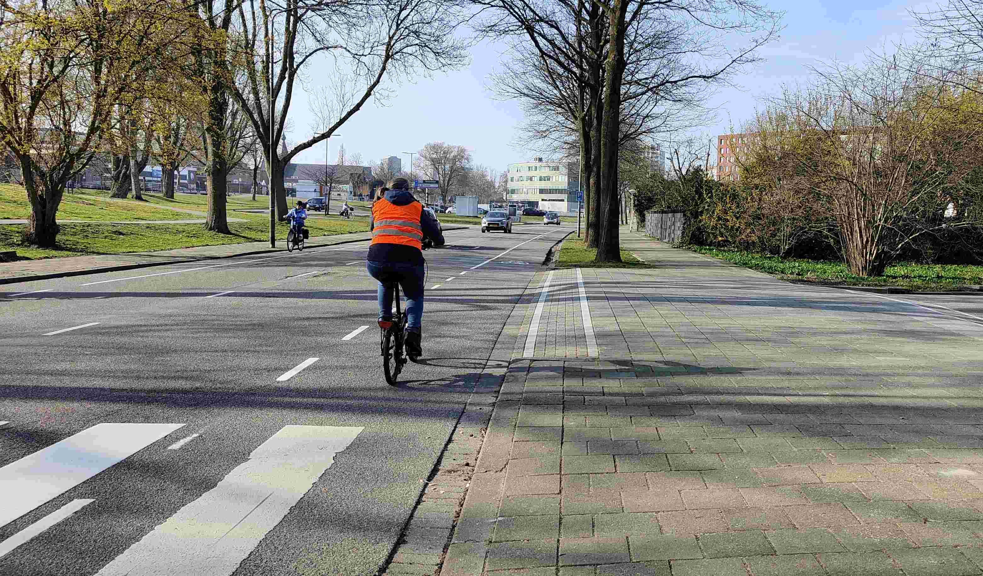
1
8
O
1
Je gaat hier rechtdoor.
Waar moet je op letten?
Notes:
Antwoorden:
1. Dat bestuurders die uit de uitrit komen jou voorrang geven.

Slide 14
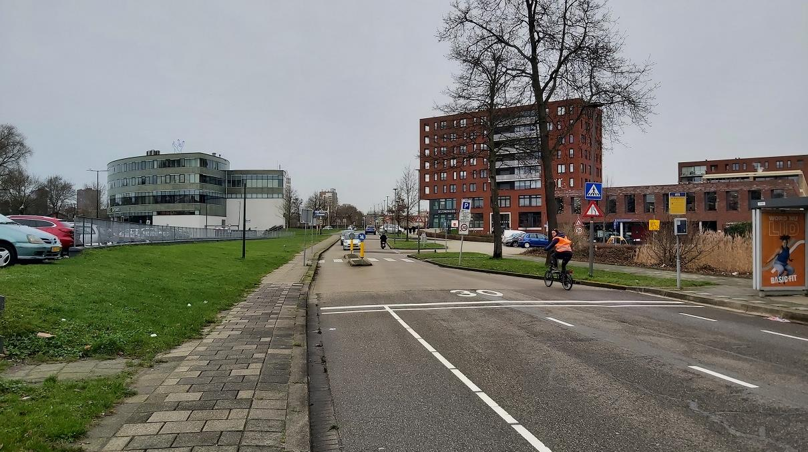
O
1
1
8
Je gaat hier rechtdoor bij de wegversmalling.
Waar moet je op letten?
Welke handelingen moet je uitvoeren?
Notes:
Antwoorden:
De weg is smal. Laat tegenliggers voorgaan wanneer ze eerder bij de wegversmalling zijn. Ben jij eerder bij de wegversmalling, dan zou het tegemoetkomend verkeer moeten wachten. Kijk goed of je niet net wordt ingehaald wanneer jij door de wegversmalling gaat.
Kijk over je linkerschouder en kijk naar voor. Ga alleen door de wegversmalling als er geen voertuig tegemoet komt. Verkeer wat van achter jou komt zou niet moeten inhalen op dit punt, dat is niet handig. Kijk goed achterom. Wordt je ingehaald, wacht dan even of ga zachter fietsen.

Slide 15
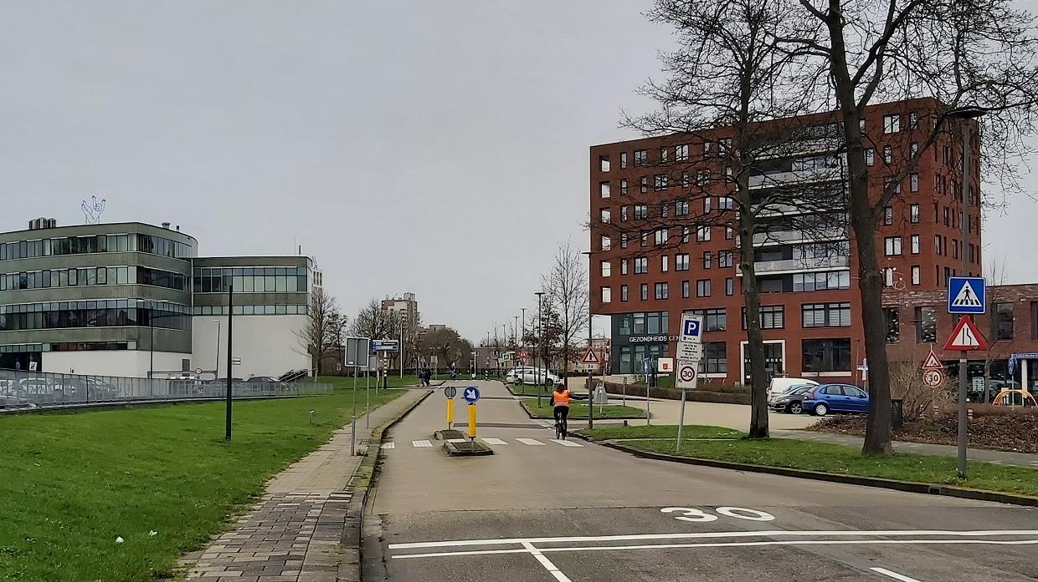
O
1
1
8
Je gaat hier rechtsaf.
Waar moet je op letten?
Welke handelingen moet je uitvoeren?
Notes:
Antwoorden:
Als je rechtsaf slaat, hoef je meestal geen voorrang te verlenen aan andere bestuurders. Let wel goed op voetgangers op het zebrapad!
Kijk over je rechter schouder, steek je rechterhand uit, doe je hand weer aan je stuur voor de bocht en maak een korte bocht naar rechts. Indien er voetgangers oversteken bij het zebrapad, dan geef je voorrang.

Slide 16
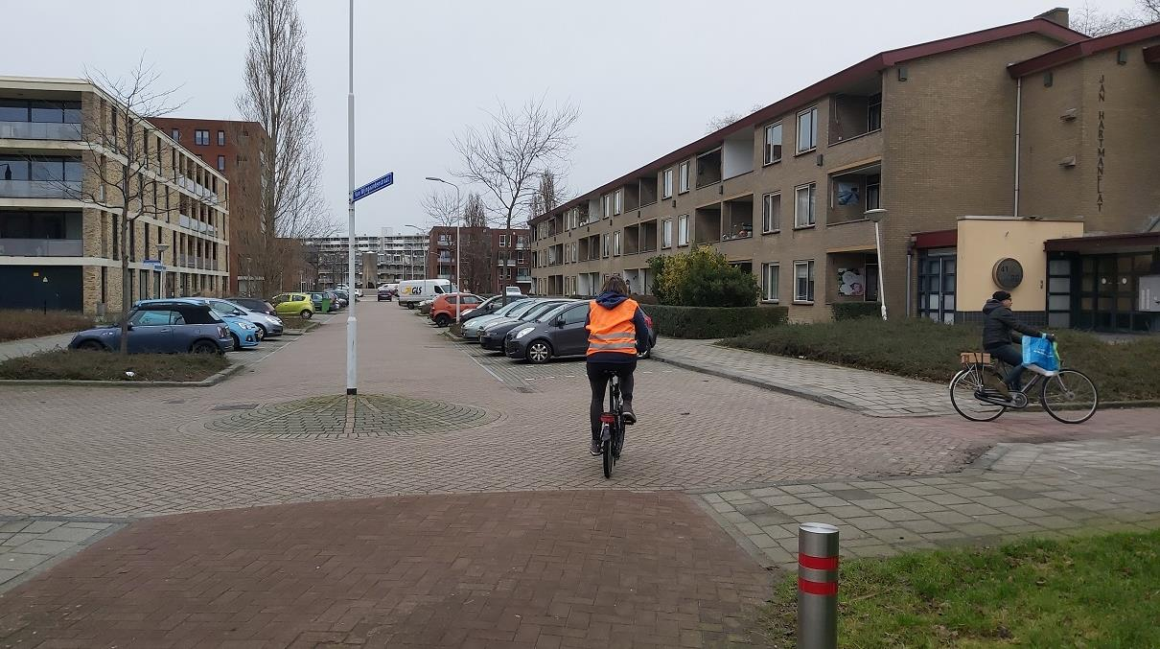
O
1
1
8
Je gaat hier rechtdoor.
Waar moet je op letten?
Notes:
Antwoorden:
Kijk altijd links-rechts-links, ook wanneer jij voorrang zou moeten krijgen. Fiets aan de rechterkant langs de ronde drempel met de lantarenpaal.

Slide 17
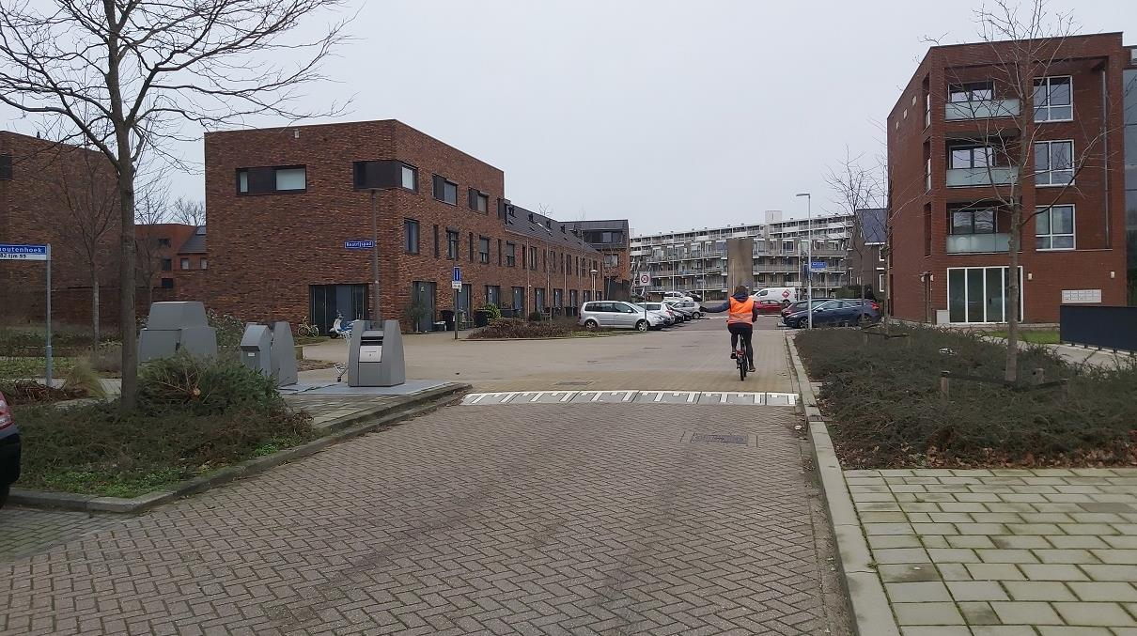
O
1
1
8
Je gaat hier linksaf.
Wie heeft er voorrang?
Welke handelingen moet je uitvoeren?
Notes:
Antwoorden:
Rechtdoor op dezelfde weg gaat voor, dus aan tegenliggers en verkeer dat achter je rijdt, moet je voorrang verlenen.
Kijk over je linkerschouder, steek je linker hand uit. Komt er iets van achter of voor: voorrang geven! Rechtdoor op dezelfde weg gaat voor. Doe je hand weer aan je stuur voor de bocht en maak een ruime, lange bocht naar links.

Slide 18
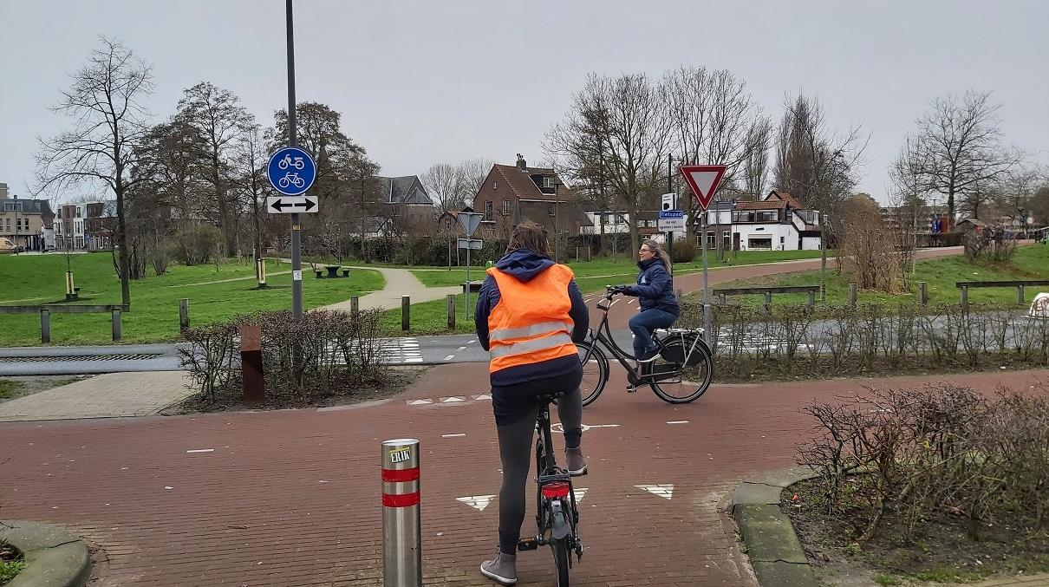
1
8
O
1
Je gaat hier linksaf.
Waar moet je op letten bij het fietspad?
Notes:
Antwoorden:
Er staan haaientanden en een voorrangsbord. Je moet aan alle bestuurders van links en rechts voorrang verlenen. Kijk goed links-rechts-links voordat je een bocht maakt.

Slide 19
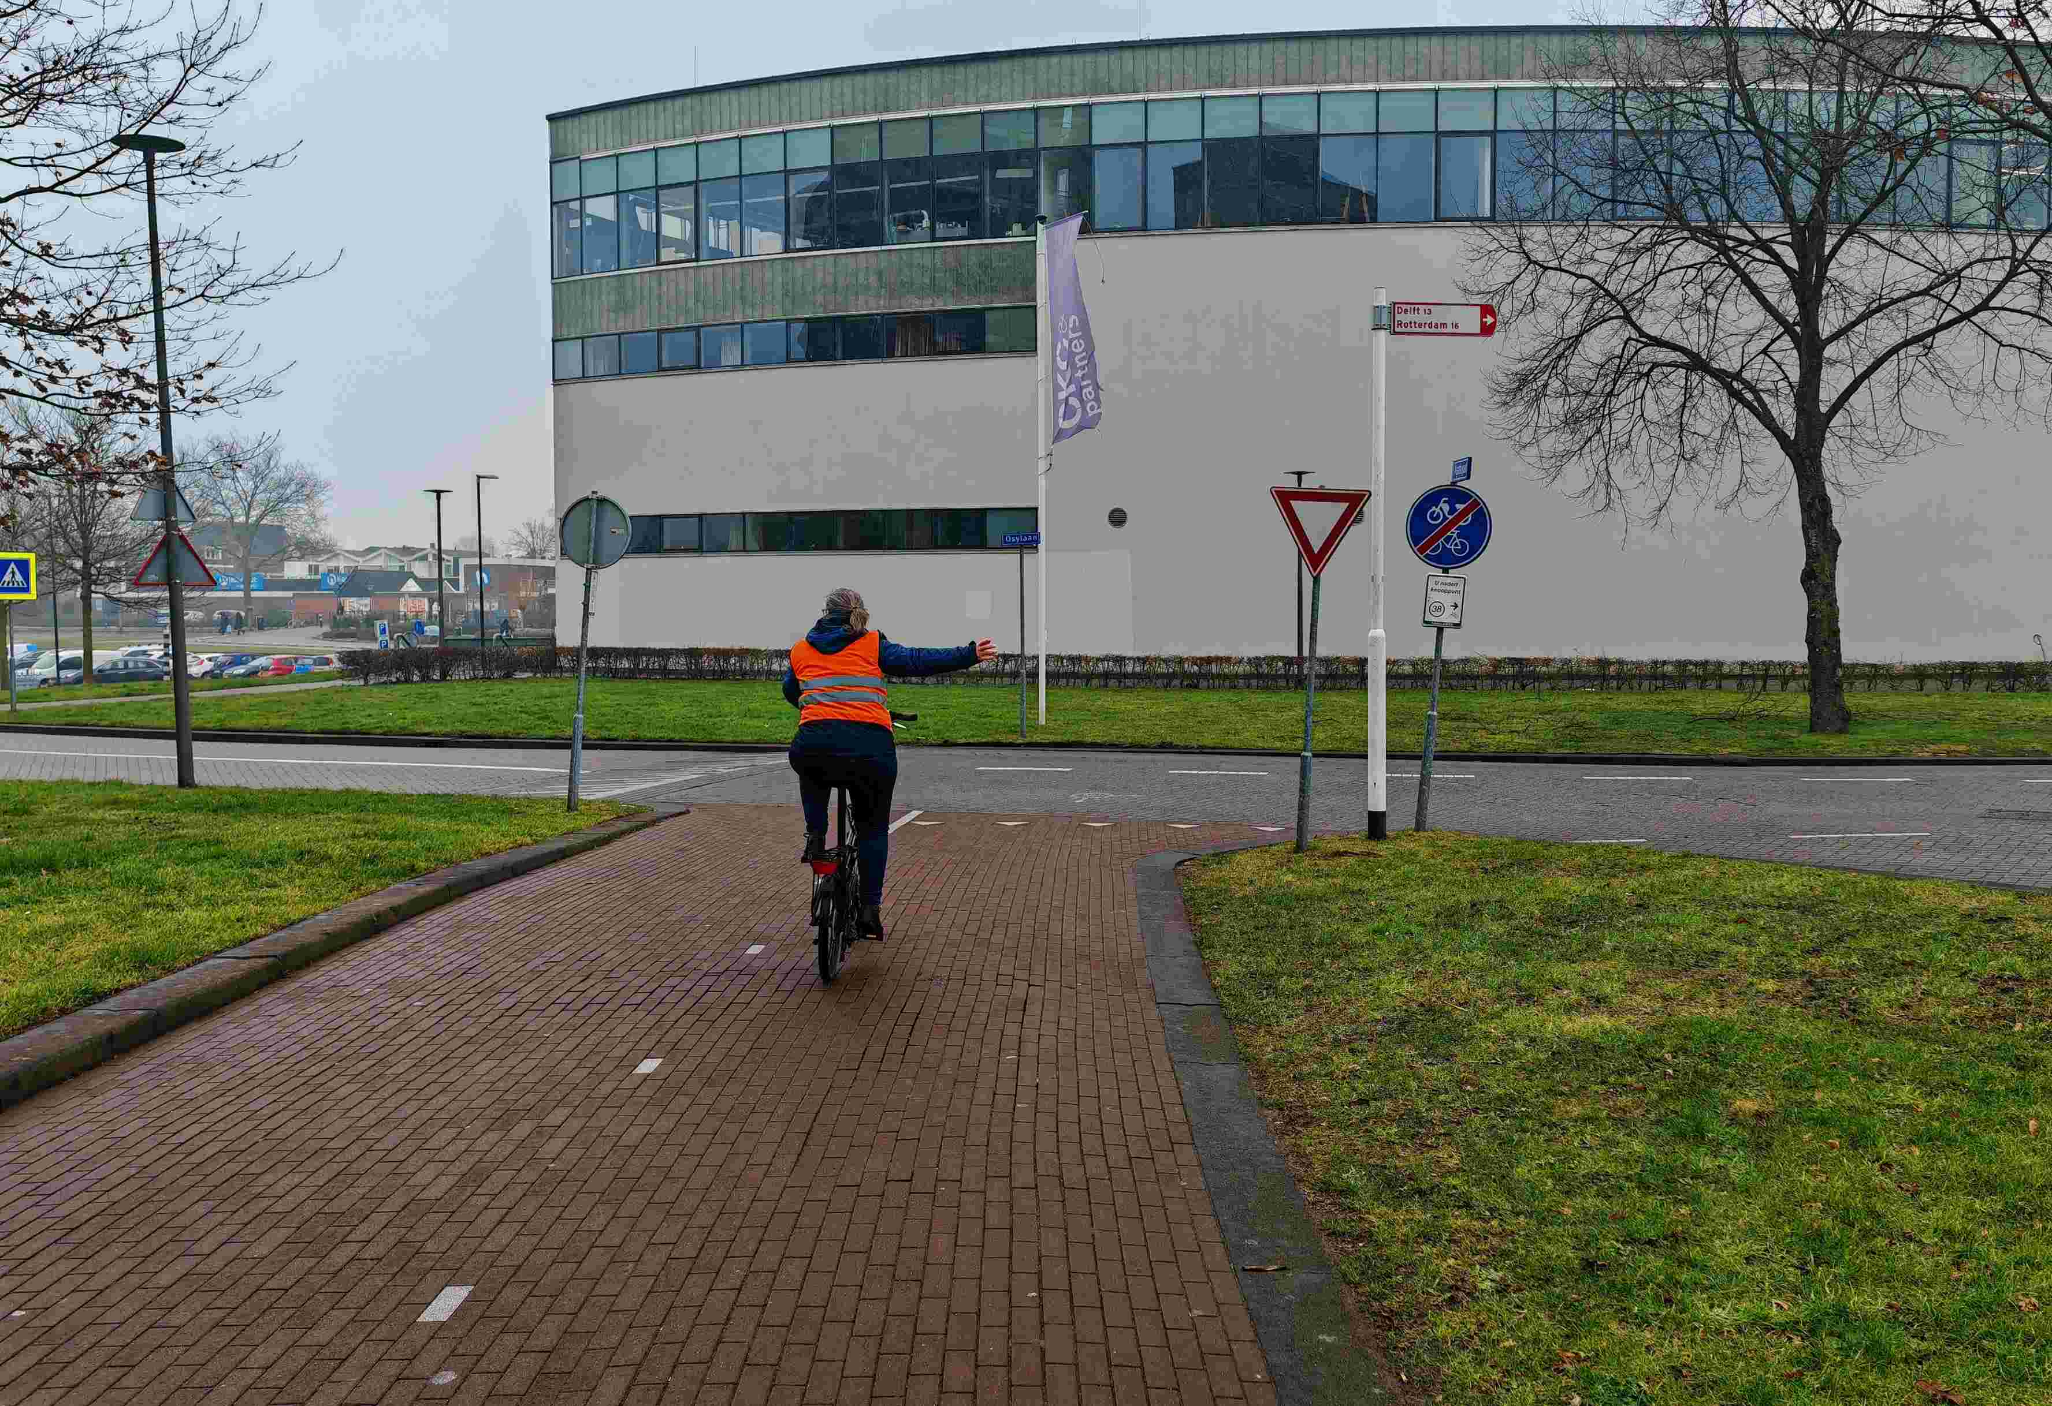

1
8
O
1
Je gaat hier rechtsaf.
Wie heeft er voorrang?
Welke handelingen moet je uitvoeren?
Notes:
Antwoorden:
Je komt een voorrangsbord en haaientanden tegen. Je moet alle bestuurders van links en rechts voorrang geven. Dat gaat dan dus vooral om de linkerkant.
Kijk over je schouder, steek je hand uit en kijk links-rechts-links. Maak een korte bocht als je door kunt fietsen.

Slide 20
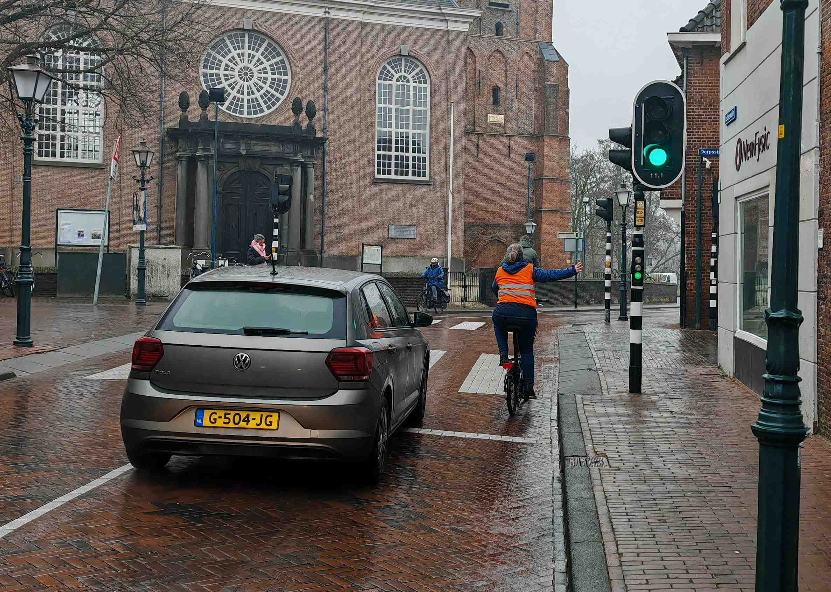
1
8
O
1
Je gaat hier rechtsaf.
Waar moet je goed op letten?
Notes:
Antwoorden:
Ook hier moet je wachten als het rood is, ook al ga je rechtsaf. Er staat niet ‘rechtsaf voor fietsers vrij’. Let op waar je gaat staan als er al auto’s bij het verkeerslicht staan. Blijf er dan achter.

Slide 21
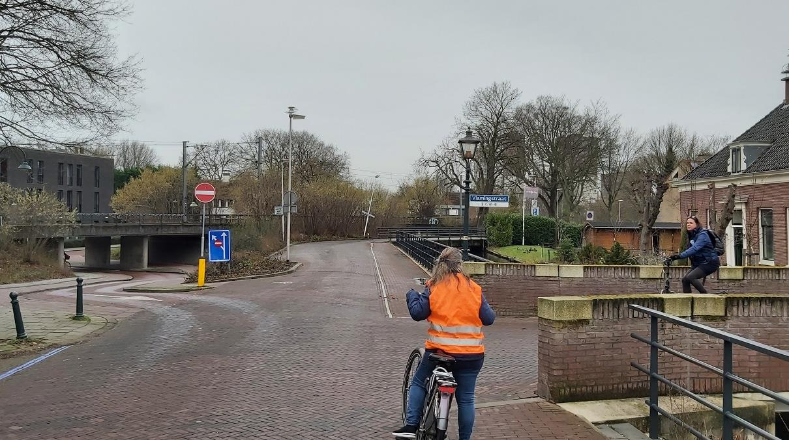
1
8
O
1
Je gaat hier linksaf.
Wie heeft er voorrang?
Welke handelingen moet je uitvoeren?
Notes:
Antwoorden:
Dit is een gelijkwaardige kruising. De fietser komt voor jou van rechts. Je moet aan de fietser voorrang verlenen. Rechtdoor op dezelfde weg gaat voor, dus aan tegenliggers en verkeer dat achter je rijdt, moet je voorrang verlenen, ook als tegenliggers afslaan. (korte bocht gaat voor lange bocht). Als er bestuurders van links komen dan heb jij voorrang.
Kijk over je linkerschouder, blijf rechts rijden, steek je linker hand uit. Kijk links-rechts-links. Hand aan het stuur en maak een ruime bocht naar links. Als je voorrang moet verlenen aan tegemoetkomend of achteropkomend verkeer: kijk daarna opnieuw over je linkerschouder voor achteropkomend verkeer en steek je hand uit. Maak dan een ruime bocht naar links. Let op! Neem de fietsstrook aan de rechterkant naar beneden.

Slide 22
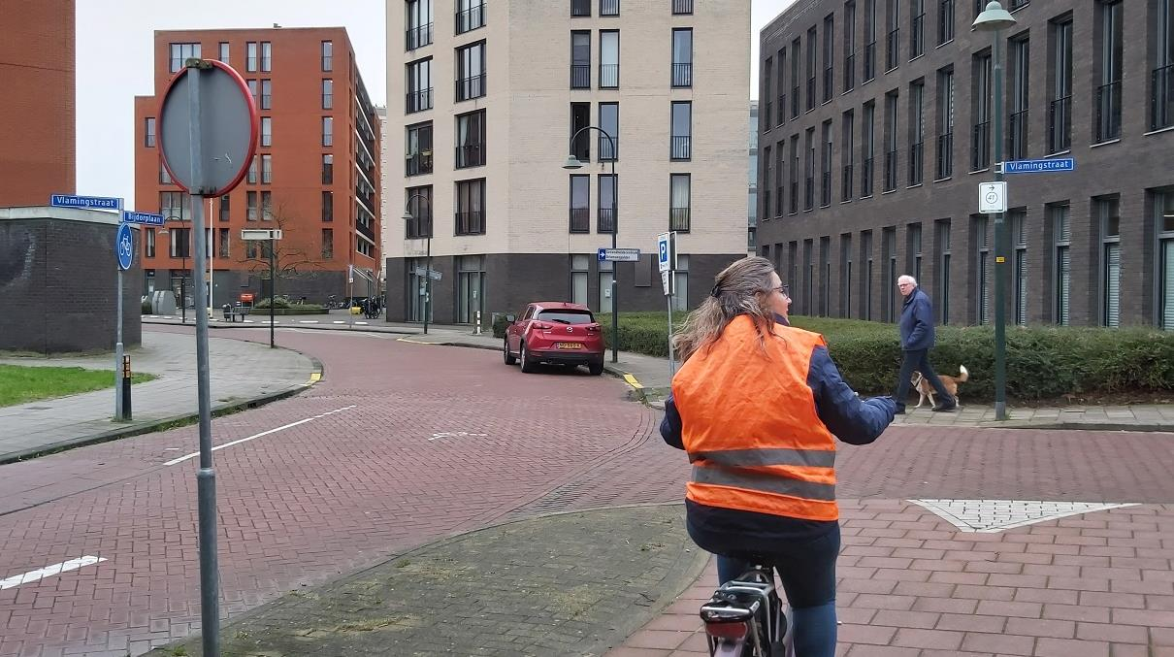
8
1
O
1
Je gaat hier rechtdoor.
Wie heeft er voorrang?
Welke handelingen moet je uitvoeren?
Notes:
Antwoorden:
Dit is een is een gelijkwaardige kruising. Bestuurders van rechts hebben dus voorrang.
Goed de straat van rechts inkijken en eventueel voorrang verlenen.

Slide 23
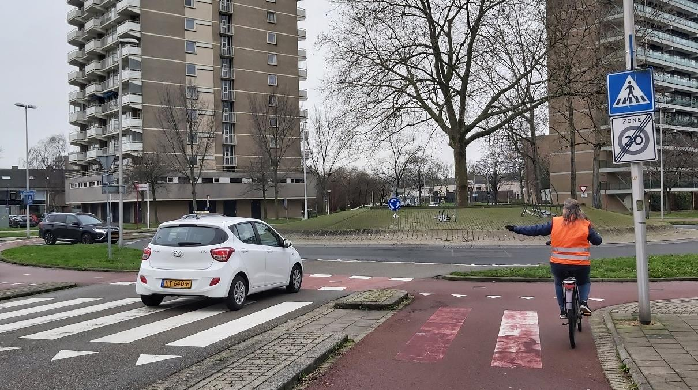
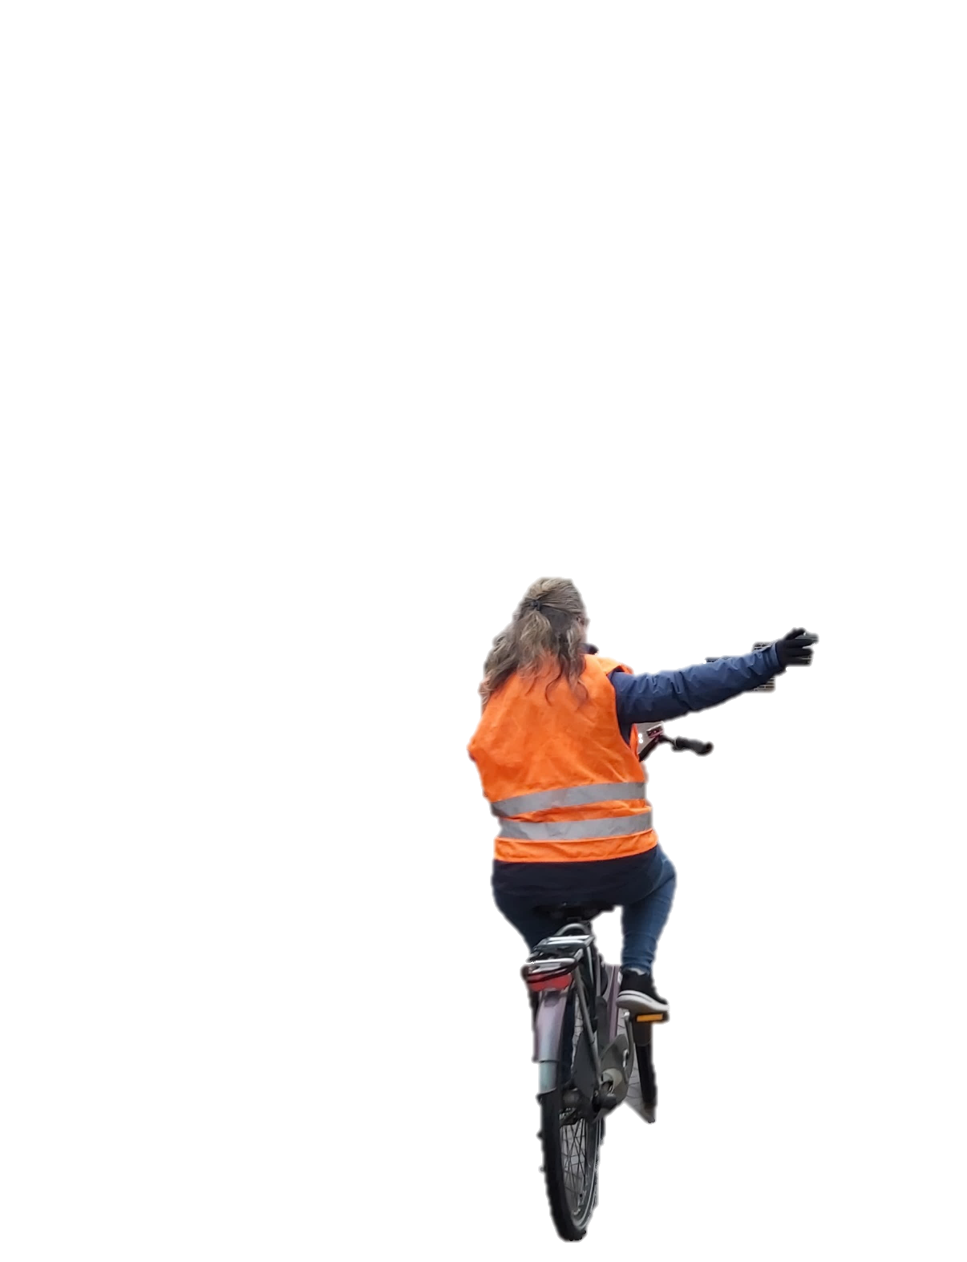


1
8
1
O
8
1
O
1
Je gaat de rotonde driekwart rond.
Wie heeft er voorrang?
Welke handelingen moet je uitvoeren?
Notes:
Antwoorden:
De rotonde in deze vorm komt in Zoetermeer vaker voor: als fietser mag je de rotonde in twee richtingen fietsen. Je kunt dit zien aan het dubbele fietspad voor fietsers. Automobilisten moeten de verplichte rijrichting volgen. Wanneer je op het fietspad van de rotonde fietst, dan hoor je voorrang te krijgen van alle bestuurders die de rotonde nog op willen gaan rijden. Je moet hier voetgangers bij het zebrapad en fietsers die op de rotonde rijden wel voorrang geven voordat je zelf de rotonde op rijdt. Het heeft de voorkeur deze rotonde driekwart rond te fietsen.
Volg het fietspad aan de rechter zijde. Je steekt je rechterhand uit, Kijk links-rechts-links en geeft fietsers en bromfietsers op de rotonde voorrang. Voor de bocht je hand aan het stuur. Je steekt voordat de auto’s kruist je linkerhand uit om te laten zien dat je op de rotonde blijft fietsen. De auto’s horen voor jou te stoppen maar kijk goed over je linkerschouder naar achter om oogcontact te maken. Terwijl je de eerste helft oversteekt, ga je naar rechts kijken. Maak oogcontact met de bestuurders, maak duidelijk dat je weet dat je voorrang hebt, maar zorg ervoor dat je altijd kunt remmen. Doe dit nog een keer bij de volgende oversteekplaats. Steek je hand uit naar rechts wanneer je de rotonde verlaat. Laat voetgangers voorgaan op zebrapaden.
We hebben gekozen om jullie de route rechtsom te laten fietsen. Echter, als je linksom gaar over de rotonde is het ook goed, mits je alle handelingen goed doet.

Slide 24
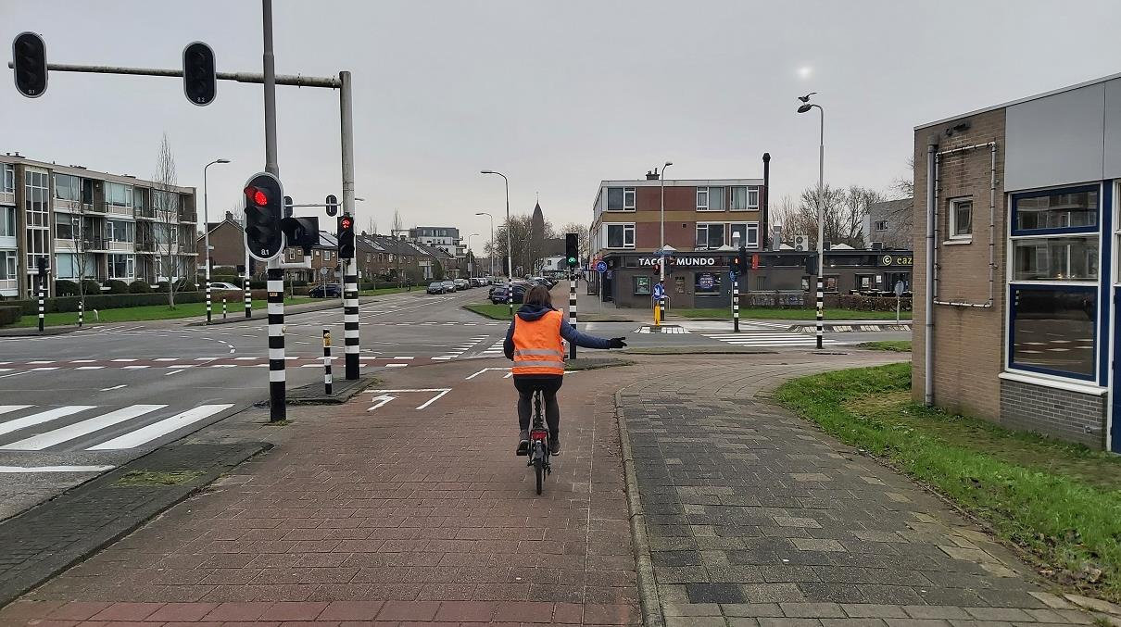
1
8
O
1
Je gaat hier rechtsaf.
Wat is je plaats op de weg?
Welke handelingen moet je uitvoeren?
Notes:
Antwoorden:
Je fietst op een breed fietspad met voorsorteervakken voor de fietsers die linksaf slaan of rechtdoor gaan. Jij gaat naar rechts. Als er fietsers moeten wachten voor het verkeerslicht dan zou jij er dus makkelijk langs moeten kunnen fietsen.
Kijk over je rechterschouder (om te zien of er voetgangers rechtdoor gaan naar het verkeerslicht), steek je rechterhand uit, kijk of er niemand van links komt er maak een korte bocht naar rechts.

Slide 25
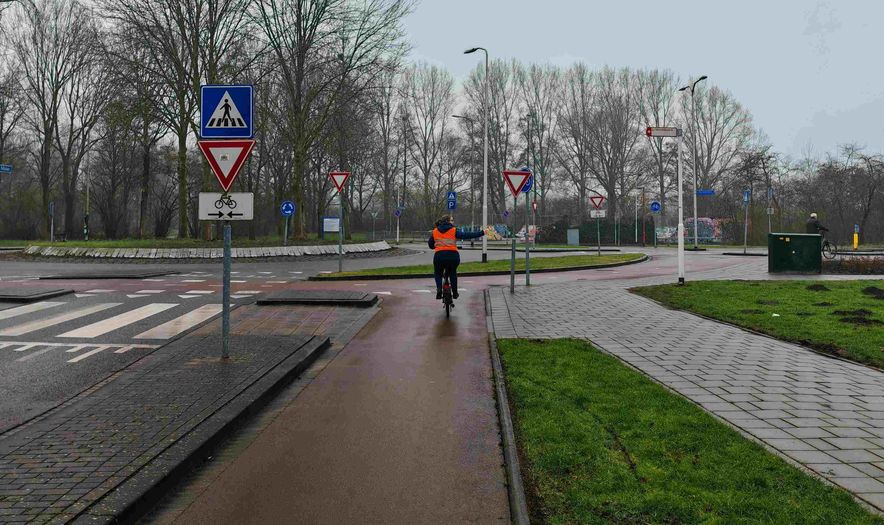
O
1
1
8
Je rijdt hier de rotonde op en gaat halfrond.
Wie heeft er voorrang?
Welke handelingen moet je uitvoeren?
Notes:
Antwoorden:
Als fietser mag je de rotonde in twee richtingen fietsen. Je kunt dit zien aan het dubbele fietspad voor fietsers. Automobilisten moeten de verplichte rijrichting volgen. Wanneer je op het fietspad van de rotonde fietst, dan hoor je voorrang te krijgen van alle bestuurders die de rotonde nog op willen gaan rijden. Je moet hier fietsers die op de rotonde rijden wel voorrang geven voordat je zelf de rotonde op rijdt.
Volg het fietspad aan de rechter zijde. Je steekt je rechterhand uit, Kijk links-rechts-links en geeft fietsers en bromfietsers op de rotonde voorrang. Voor de bocht je hand aan het stuur. Je steekt voordat de auto’s kruist je linkerhand uit om te laten zien dat je op de rotonde blijft fietsen. De auto’s horen voor jou te stoppen maar kijk goed over je linkerschouder naar achter om oogcontact te maken. Terwijl je de eerste helft oversteekt, ga je naar rechts kijken. Maak oogcontact met de bestuurders, maak duidelijk dat je weet dat je voorrang hebt, maar zorg ervoor dat je altijd kunt remmen. Steek je hand uit naar rechts wanneer je de rotonde verlaat.

Slide 26
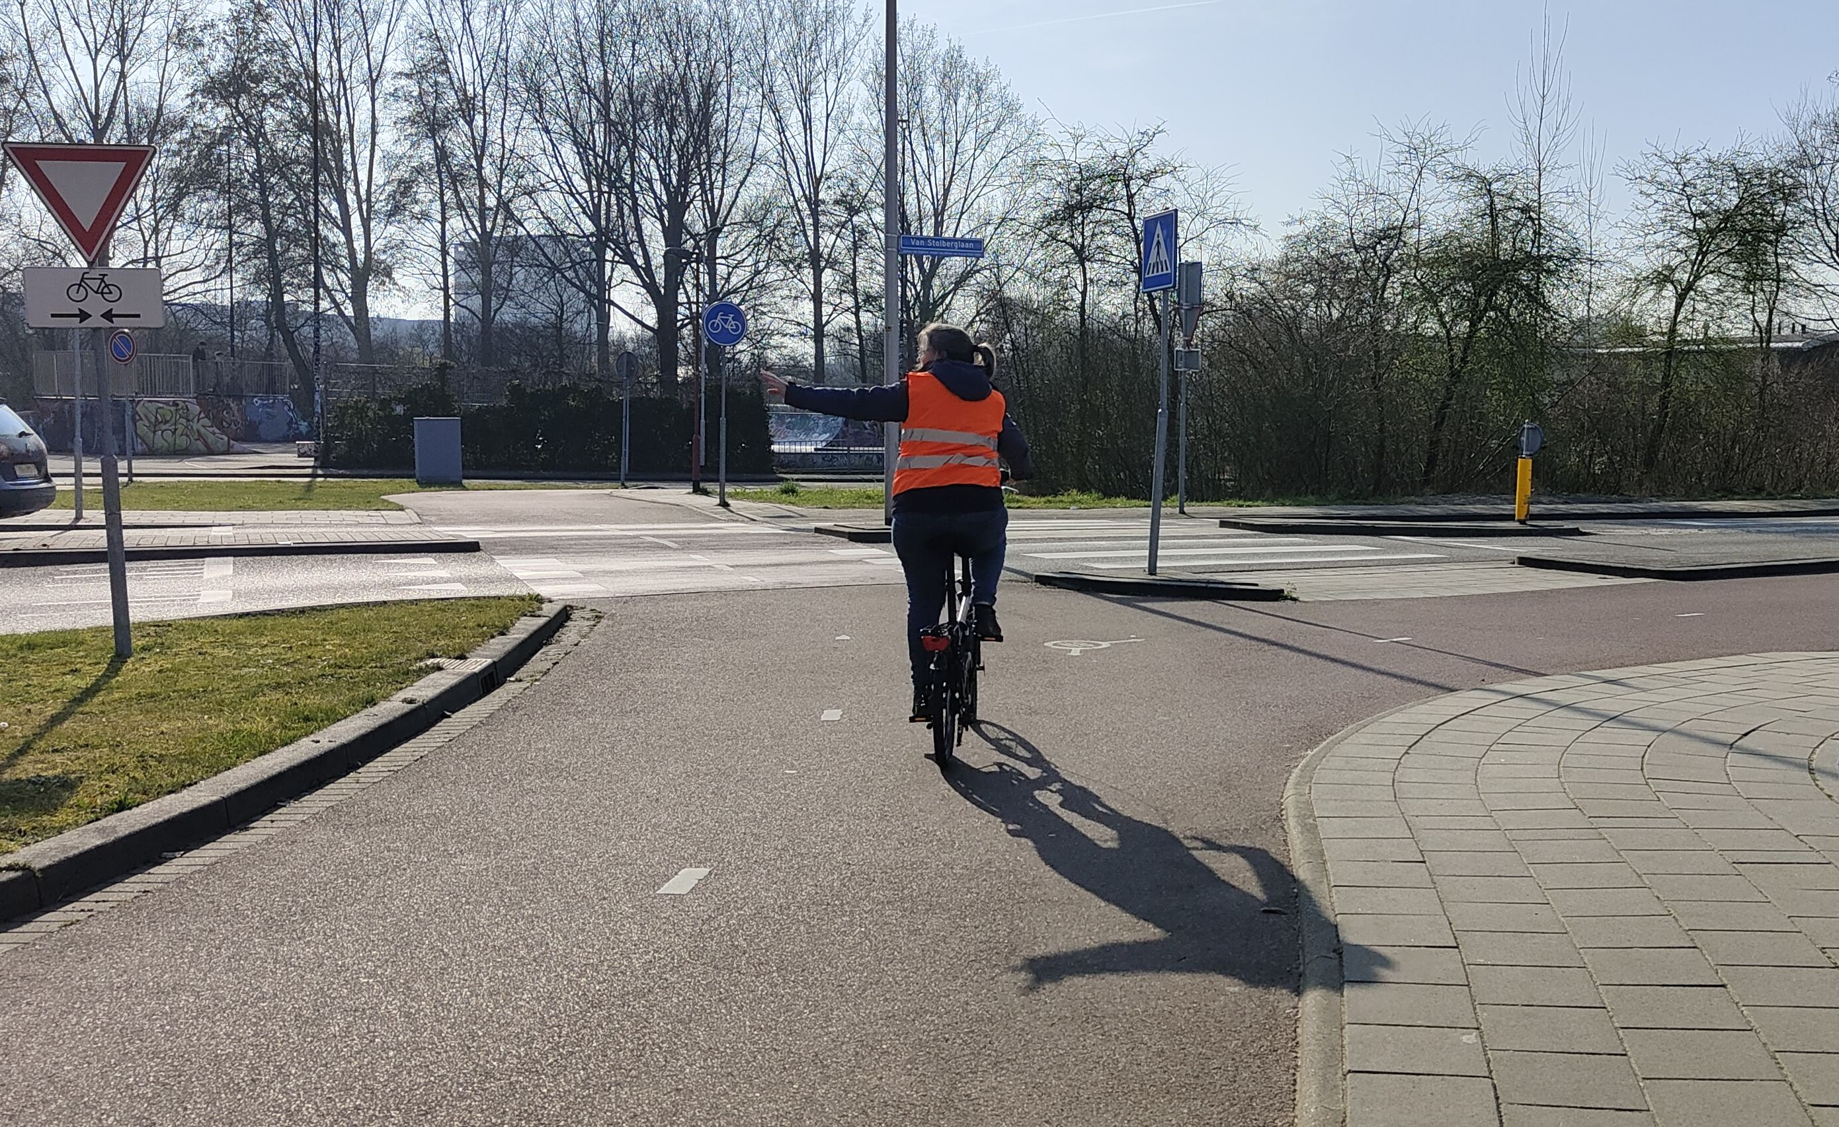
1
8
O
1
Je blijft hier op de rotonde rijden.
Wie heeft er voorrang?
Welke handelingen moet je uitvoeren?
Notes:
Antwoorden:
Je moet hier fietsers die van rechts komen wél voorrang geven.
Kijk over je linkerschouder/links naar de rotonde en kijk rechts naar het fietspad Steek je hand uit om te laten zien dat je op de rotonde blijft. Stop voor fietsers van rechts, maak oogcontact met bestuurders op de rotonde. Kijk daarna naar automobilisten aan de rechterkant.

Slide 27
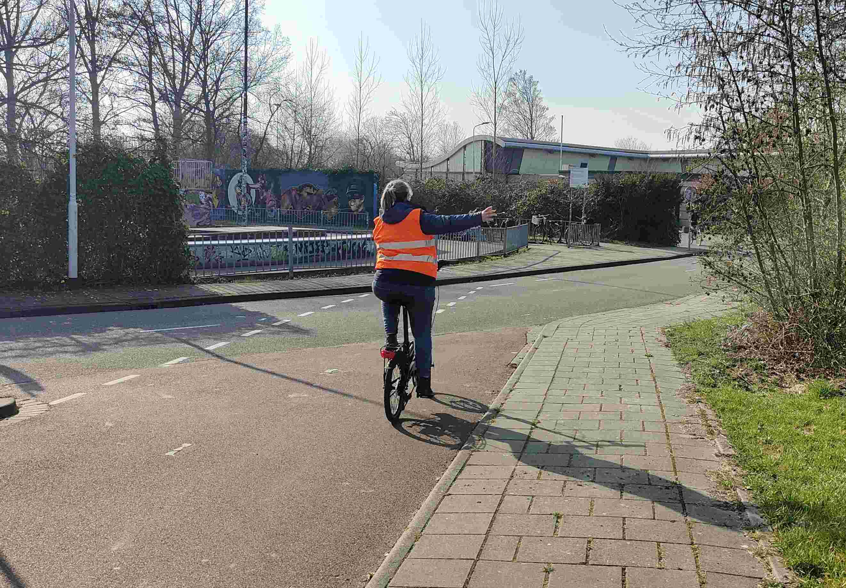
1
8
O
1
Je gaat hier rechtsaf.
Waar moet je op letten?
Notes:
Antwoorden:
Blijf aan de rechterkant fietsen en kijk goed over je linkerschouder om te zien of er niet net een auto van achter komt, want het fietspad houdt op.

Slide 28
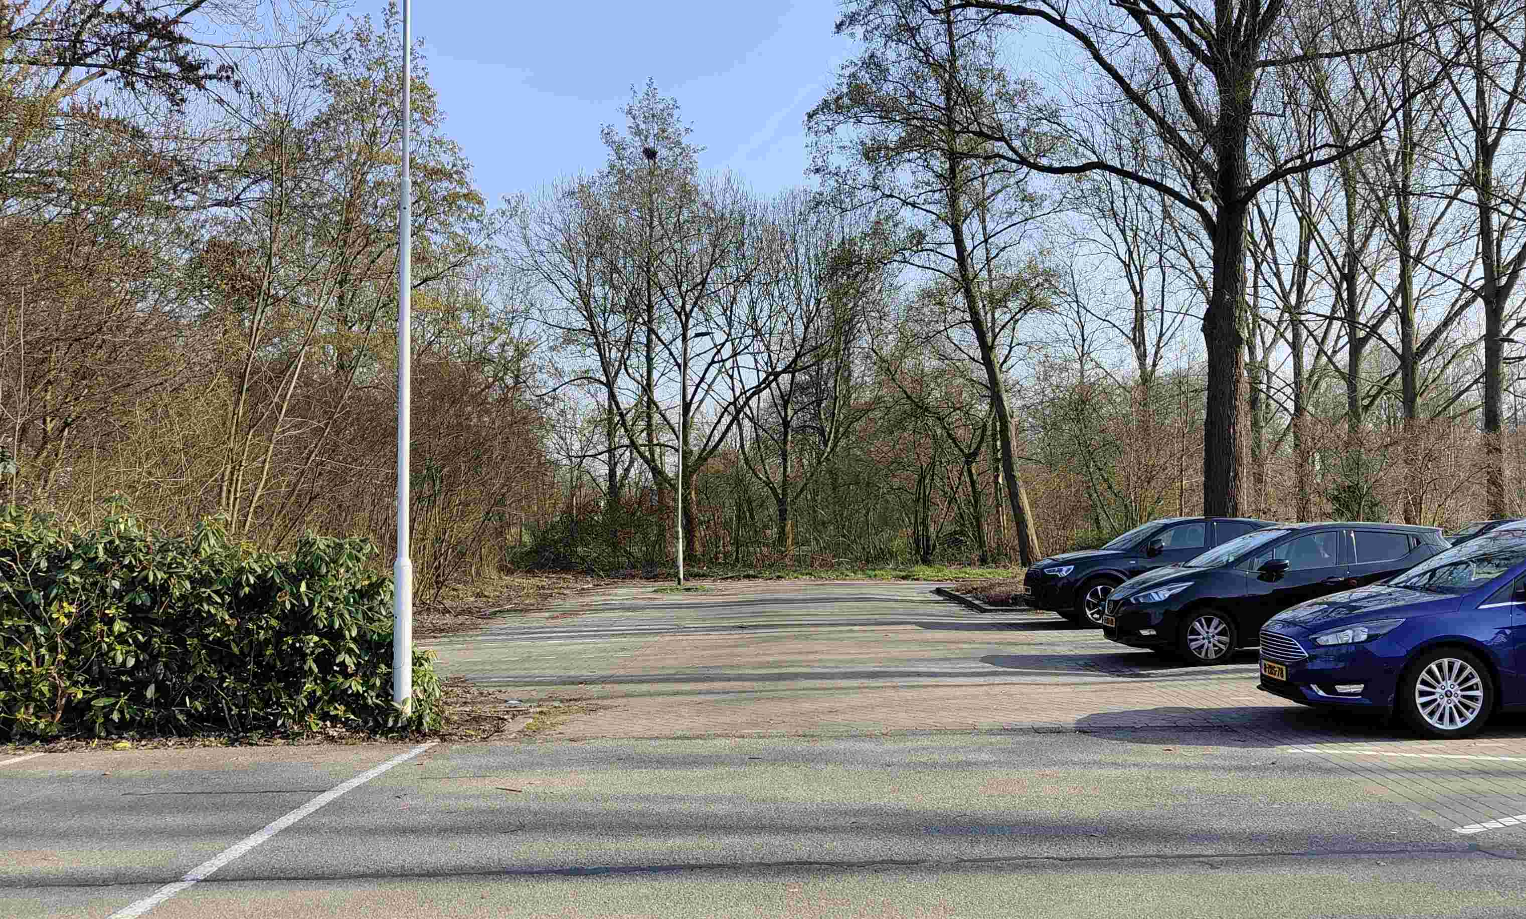
O
1
1
8
Je ben terug bij start!
Dit is het einde van de route.
Notes:
Let bij het fietsen over het parkeerterrein nog goed op auto’s die willen gaan parkeren of die juist gaan wegrijden.

